Slide 1
gulp——自动化任务
Gulp,Let your project take off

Slide 2
内容大纲
Table of Contents
gulp
简介
gulp
安装
gulp
配置
gulp
使用
1
2
3
4
Notes:
模板来自于 http://meihua.docer.com/

Slide 3

Gulp简介
gulp的官方定义非常简洁： 基于文件流(streaming)的构建系统 。gulp是前端开发过程中对代码进行构建的工具，是自动化项目的构建利器；她不仅能对网站资源进行优化，而且在开发过程中很多重复的任务能够使用正确的工具自动完成；使用她，我们不仅可以很愉快的编写代码，而且大大提高我们的工作效率。gulp是基于Nodejs的自动任务运行器。

Slide 4
Gulp预安装
Node.js安装
npm?
npm 升级
命令行
gulp是基于nodejs，理所当然需要安装nodejs。打开nodejs官网，选择对应的版本，双击安装即可。
npm 是nodejs的包管理工具，主要功能就是管理、更新、搜索、发布node的包。Gulp 就是通过 NPM 安装的。
由于npm的更新速度比nodejs 要快，所以输入sudo npm install npm -g 升级npm 。
node -v：nodejs版本
npm -v：npm版本
cd：定位到目录
dir：列出文件列表
cls：清空窗口内容
-g：全局安装。

Slide 5
Gulp安装
1
2
3
4
5
全局安装
package
.json
本地安装
安装插件
gulpfile.js
npm install -g gulp
npm init
配置信息
npm install --save-dev gulp
切换至项目目录下，可选--save-dev
npm install gulp-less
各种插件
gulp.src()
gulp.dest()
gulp.task()
gulp.watch()
gulp.run()

Slide 6
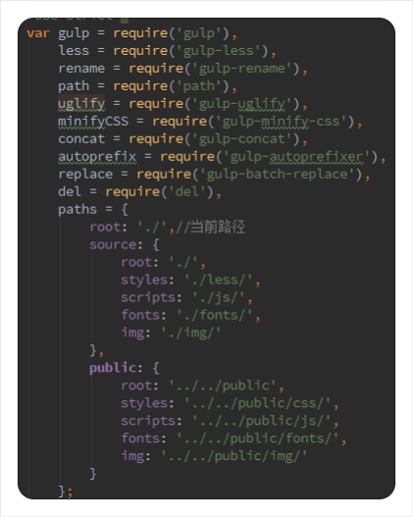
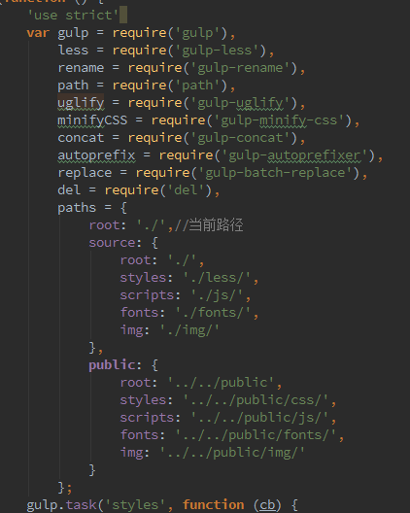
Gulp配置--载入外挂
var gulp = require('gulp'),
sass = require('gulp-ruby-sass'),
autoprefixer = require('gulp-autoprefixer'),
minifycss = require('gulp-minify-css'),
jshint = require('gulp-jshint'),
uglify = require('gulp-uglify'),
imagemin = require('gulp-imagemin'),
rename = require('gulp-rename'),
clean = require('gulp-clean'),
concat = require('gulp-concat'),
notify = require('gulp-notify'),
cache = require('gulp-cache'),
.
（可以在这定义文件路径对象）
.
livereload = require('gulp-livereload');

Slide 7
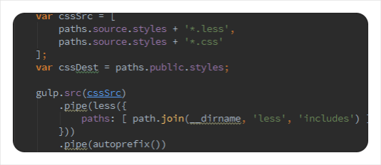
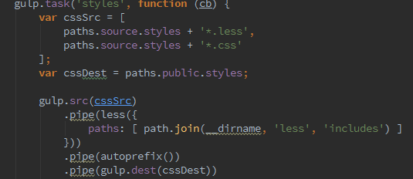
Gulp配置--gulp.src()
gulp.src()方法正是用来获取流的，但要注意这个流里的内容不是原始的文件流，而是一个虚拟文件对象流(Vinyl files)，这个虚拟文件对象中存储着原始文件的路径、文件名、内容等信息。
语法：gulp.src(globs[, options])
globs：String 或 Array；正则表达式
options：可选，通常用不到
（流不兼容，匹配参见Gulp思维-Gulp高级技巧）

Slide 8
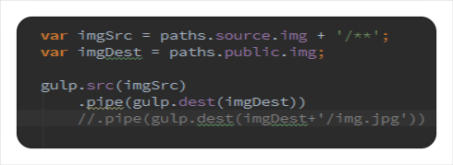
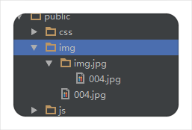
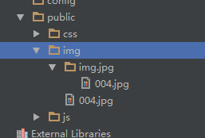
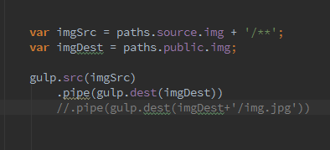
Gulp配置--gulp.dest()
gulp的使用流程一般是这样子的：首先通过gulp.src()方法获取到我们想要处理的文件流，然后把文件流通过pipe方法导入到gulp的插件中，最后把经过插件处理后的流再通过pipe方法导入到gulp.dest()中，gulp.dest()方法则把流中的内容写入到文件中如果某文件夹不存在，将会自动创建它。
语法：gulp.dest(path[, options])
path：String or Function文件将被写入的路径（输出目录）。也可以传入一个函数，在函数中返回相应路径，这个函数也可以由 vinyl 文件实例 来提供。

Slide 9
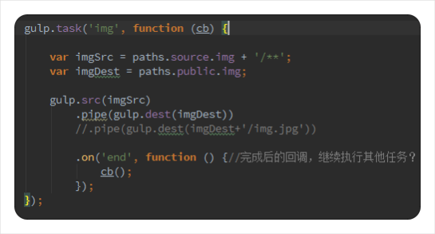


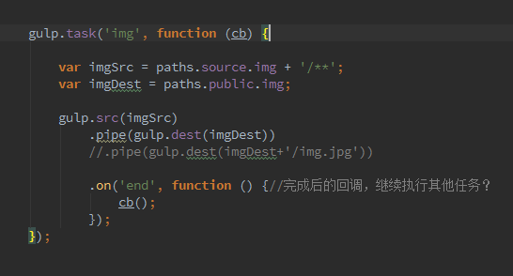
Gulp配置--gulp.tast()
gulp.task方法用来定义任务
语法为：gulp.task(name[, deps], fn)
name：为任务名
deps：是当前定义的任务需要依赖的其他任务，为一个数组。当前定义的任务会在所有依赖的任务执行完毕后才开始执行。如果没有依赖，则可省略这个参数
fn：为任务函数，我们把任务要执行的代码都写在里面。该参数也是可选的。

Slide 10
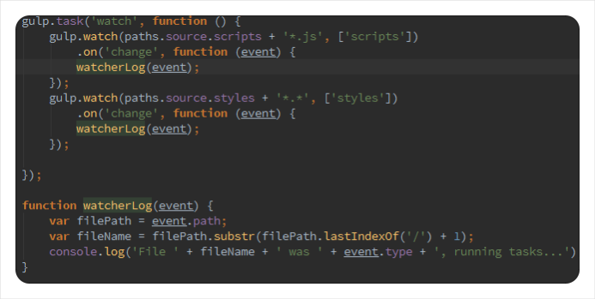
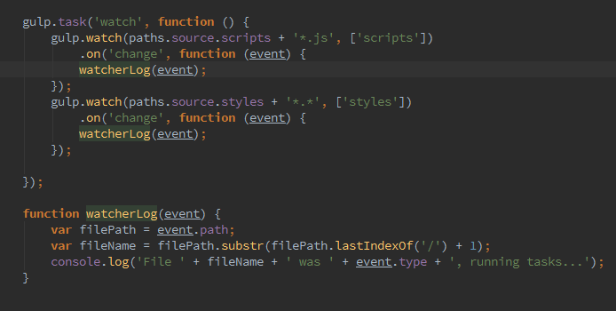
Gulp配置--gulp.watch()
gulp.watch()用来监视文件的变化，当文件发生变化后，我们可以利用它来执行相应的任务，例如文件压缩等。其语法为gulp.watch(glob[, opts], tasks)
glob：为要监视的文件匹配模式，规则和用法与gulp.src()方法中的glob相同。
opts：为一个可选的配置对象，通常不需要用到
tasks：为文件变化后要执行的任务，为一个数组.

Slide 11
Grunt主要是以文件为媒介来运行它的工作流的，比如在Grunt中执行完一项任务后，会把结果写入到一个临时文件中，然后可以在这个临时文件内容的基础上执行其它任务，执行完成后又把结果写入到临时文件中，然后又以这个为基础继续执行其它任务...就这样，读文件、修改文件、写文件反复下去。
grunt
读
修
写
读
修
写
读
修
写

Slide 12
而在Gulp中，使用的是Nodejs中的stream(流)，首先获取到需要的stream，然后可以通过stream的pipe()方法把流导入到你想要的地方，比如Gulp的插件中，经过插件处理后的流又可以继续导入到其他插件中，当然也可以把流写入到文件中。所以Gulp是以stream为媒介的，它不需要频繁的生成临时文件，这也是Gulp的速度比Grunt快的一个原因。
gulp
读
修
修
修
写

Slide 13
前端开发构建工具gulp的安装使用
数据流（streaming）
参考链接
Gulp使用指南
gulp：入门简介（grunt与gulp工作方式）
gulp详细入门教程

Slide 14
谢谢大家 祝大家身体健康，工作愉快！
作者：张晋佩
电话：18203610462
邮箱：302784355@qq.com

